Slide 1
Record in C:
le strutture
Notes:
Informatica Generale - Introduzione al linguaggio C
© Andrea De Lucia

Slide 2
I Record in C: le structure
Aggregare dati anche di tipo diverso
Dati composti da più campi
Definizione di record:
  1. definire il tipo di record
  2. dichiarare variabili di quel tipo

Slide 3
Dichiarazione di strutture
Una struttura serve a memorizzare un insieme di informazioni collegate fra loro
Definisce un “tipo”
Ecco un esempio di dichiarazione di due variabili struttura che contengono informazioni su oggetti in un magazzino:
struct {
int number;
char name[NAME_LEN+1];
int on_hand;
} part1, part2;
Tipo
Variabili

Slide 4
Definire un tipo di record
Sintassi della dichiarazione:
typedef struct NOMETIPO {
DICHIARAZIONE DI CAMPI
} NOMETIPO;
typedef struct corpoCeleste {
char nome[16];
float diametro;
float giorno;
float anno;
} corpoCeleste;

Slide 5
Dichiarare variabili di un tipo di record
typedef struct corpoCeleste {
char *nome;
float diametro;
float giorno;
float anno;
} corpoCeleste;
int main (void)
{
corpoCeleste terra;
........
}
terra
nome
diametro
“Terra”
12800.00
giorno
anno
23.56
365.24

Slide 6
Selezione di campi
int main (void)
{
corpoCeleste terra, luna, sole;
double numOre;
terra.nome = “Terra”;
terra.diametro = 12800;
terra.giorno = 23.56;
terra.anno = 365.24;
numOre = terra.giorno * terra.anno;
.....
.....
}
terra
nome
diametro
“Terra”
12800.00
giorno
anno
23.56
365.24

Slide 7
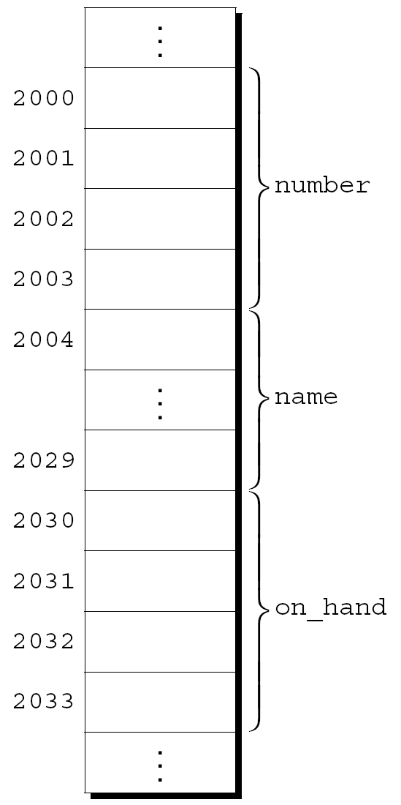
Dichiarazione di strutture
I membri di una struttura vengono memorizzati nell’ordine in cui appaiono nella dichiarazione
Memoria per part1
Assunzioni:
  part1 inizia alla locazione 2000.
  Interi occupano 4 byte
  NAME_LEN vale 25
  Non ci sono gap (buchi) fra i vari membri

Slide 8
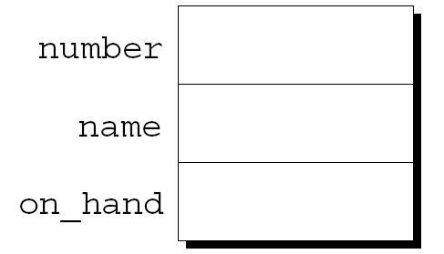
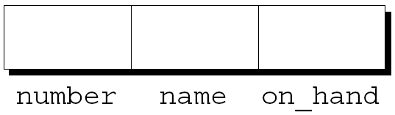
Dichiarazione di strutture
Rappresentazione astratta:
I valori dei membri verranno scritti successivamente nella memoria rappresentata dai riquadri

Slide 9
Dichiarazione di strutture
Ogni struttura rappresenta un nuovo spazio dei nomi (scope)
I nomi dichiarati all’interno della struttura non andranno in conflitto con altri nomi (uguali) dichiarati nel programma
Nella terminologia del C, si dice che ogni struttura ha uno spazio dei nomi per i suoi membri

Slide 10
Dichiarazione di strutture
Ad esempio queste dichiarazioni non creano conflitto di nomi:
struct {
int number;
char name[NAME_LEN+1];
int on_hand;
} part1, part2;
struct {
char name[NAME_LEN+1];
int number;
char sex;
} employee1, employee2;
int number;

Slide 11
Operazioni sulle strutture
Per accedere ad un membro di una struttura scriviamo il nome della struttura prima, poi un punto e poi il nome del membro
Ecco delle istruzioni che stampano i valori dei membri della struttura part1:
printf("Part number: %d\n", part1.number);
printf("Part name: %s\n", part1.name);
printf("Quantity on hand: %d\n", part1.on_hand);

Slide 12
Operazioni sulle strutture
I membri di una struttura sono lvalues
Possono apparire nella parte sinistra di un assegnamento oppure come operando di un incremento o un decremento:
part1.number = 258;
/* changes part1's part number */
part1.on_hand++;
/* increments part1's quantity on hand */

Slide 13
Operazioni sulle strutture
Il punto usato per specificare un membro della struttura è in effetti un operatore.
Ha precedenza su praticamente tutti gli altri operatori
Esempio:
scanf("%d", &part1.on_hand);
L’operatore . ha precedenza sull’operatore &, quindi & calcola l’indirizzo di part1.on_hand.

Slide 14
Operazioni sulle strutture
L’altra operazione principale sulle strutture è l’assegnamento:
part2 = part1;
L’effetto di questa istruzione è la copia di part1.number in part2.number, di part1.name in part2.name, e così via

Slide 15
Strutture come argomenti e valori di ritorno
Le funzioni possono avere strutture come argomenti e come valori di ritorno
Una funzione con una struttura come argomento:
void print_part(struct part p)
{
printf("Part number: %d\n", p.number);
printf("Part name: %s\n", p.name);
printf("Quantity on hand: %d\n", p.on_hand);
}
Una chiamata a print_part:
print_part(part1);

Slide 16
Strutture come argomenti e valori di ritorno
Una funzione che restituisce una struttura part
struct part build_part(int number,
const char *name,
int on_hand)
{
struct part p;
p.number = number;
strcpy(p.name, name);
p.on_hand = on_hand;
return p;
}
Una chiamata a build_part:
part1 = build_part(528, "Disk drive", 10);

Slide 17
Strutture come argomenti e valori di ritorno
Sia passare una struttura ad una funzione che restituire una struttura come valore di ritorno richiedono la copia di tutti i membri della struttura
Per evitare troppe operazioni di copia è preferibile passare o restituire un puntatore alla struttura

Slide 18
Passaggio di record come parametri
typedef struct punto {
double x, y;
} punto;
int main (void)
{
double dist;
punto origine, centro;
origine = creaPunto(0,0);
centro = creaPunto(3.1, 4.7);
dist = distanza(origine, centro);
return 0;
}
punto creaPunto (double x, double y)
{
punto p;
p.x = x;
p.y = y;
return p;
}
copia di record
campo-per-campo
passaggio per
valore
double distanza (punto p1, punto p2)
{
double d, xdiff, ydiff;
xdiff = p1.x - p2.x;
ydiff = p1.y - p2.y;
d = sqrt(xdiff*xdiff + ydiff*ydiff);
return d;
}

Slide 19
Array di Record
Gli elementi di un array possono essere record
Esempio: un triangolo può essere rappresentato con tre punti
punto tria[ 3];
ESERCIZIO: scrivere una funzione che verifichi se due triangoli sono uguali

Slide 20
ESERCIZIO: funzione che verifica se due triangoli sono uguali, a meno di traslazione, rotazione o ribaltamento
Consideriamo uguali due triangoli che hanno le lunghezze dei lati uguali
Definire il tipo punto
Rappresentare i triangoli con vettori di tre punti
Prendere in input i due triangoli
Calcolare le lunghezze dei lati e confrontarle

Slide 21
ESERCIZIO: funzione che verifica se due triangoli sono uguali, a meno di traslazione, rotazione o ribaltamento
typedef struct punto {
double x,y;
} punto;
void inserT (punto []);
int verifT (punto [], punto[]);
double dist(punto, punto);
int confr(double [], double[]);
void ordina (double []);
int main (void)
{
punto tr1[3], tr2[3];
printf("coordinate primo triangolo:");
inserT(tr1);
printf("coordinate secondo:");
inserT(tr2);
if (verifT(tr1, tr2))
printf("sono uguali");
else
printf("sono diversi");
return 0;
}
void inserT(punto tr[3])
{
int i;
for (i=0; i<3; i++)
{
printf ("inserisci ascissa vertice %d: ", i);
scanf ("%d", &tr[i].x);
printf ("inserisci ordinata vertice %d: ", i);
scanf ("%d", &tr[i].y);
}
}

Slide 22
ESERCIZIO: funzione che verifica se due triangoli sono uguali, a meno di traslazione, rotazione o ribaltamento
void ordina (double A[3])
{
int i;
double temp;
for(i=1; i<3; i++)
if (A[i] < A[i-1])
{
temp = A[i];
A[i] = A[i-1];
A[i-1] = temp;
}
if (A[1] < A[0])
{
temp = A[0];
A[0] = A[1];
A[1] = temp;
}
}
double distanza (punto p1, punto p2)
{
double d, xdiff, ydiff;
xdiff = p1.x - p2.x;
ydiff = p1.y - p2.y;
d = sqrt(xdiff*xdiff + ydiff*ydiff);
return d;
}

Slide 23
ESERCIZIO: funzione che verifica se due triangoli sono uguali, a meno di traslazione, rotazione o ribaltamento
int verifT (punto tr1[3], punto tr2[3])
{
double A[3], B[3];
int i;
A[0] = distanza (tr1[0], tr1[1]);
A[1] = distanza (tr1[2], tr1[1]);
A[2] = distanza (tr1[0], tr1[2]);
B[0] = distanza (tr2[0], tr2[1]);
B[1] = distanza (tr2[2], tr2[1]);
B[2] = distanza (tr2[0], tr2[2]);
ordina(A);
ordina(B);
for (i=0; i<3; i++)
if (A[i] != B[i])
return 0;
return 1;
}

Slide 24
Record di Array
I campi di un record possono essere array
Esempio: rappresentare una scheda anagrafica
typedef struct studente {
char *nome, *cognome;
int matricola;
esame superati[25];
} studente;
........
#define MAXSTUD 1000
int main (void)
{
studente iscritti[MAXSTUD];
int i;
........
i = cerca (iscritti, 556000321);
aggiorna(iscritti, i, “linguaggi1”, 30);
.........
return 0;
}

Slide 25
Puntatori a Record
I puntatori a record possono essere usati per
  allocare record dinamicamente
  passare record con call-by-reference
  creare strutture a puntatori

Slide 26
Allocare Record dinamicamente
studente s;
dichiara e contestualmente alloca (automaticamente) un record
studente *s;
s = malloc(sizeof(studente));
dichiara solo un puntatore a record, senza nessuna allocazione del record stesso
la allocazione (dinamica) avviene solo successivamente

Slide 27
Passare Record con Call-by-reference
studente s;
aggiornaMatricola(s, 557000012);
il cambio di matricola non ha nessun effetto sul
record s
studente *s;
s = malloc(sizeof(studente));
aggiornaMatricola(s, 557000012);
con il passaggio del puntatore il cambio di matricola ha l’effetto voluto

Slide 28
Creare Strutture a Puntatori
typedef struct corpoCeleste {
char nome[16];
float diametro;
float giorno;
float anno;
corpoCeleste orbita;
} corpoCeleste;
Errore: questo tipo di autoreferenziazione non è gestibile
typedef struct corpoCeleste *rifer;
typedef struct corpoCeleste {
char nome[16];
float diametro;
float giorno;
float anno;
rifer orbita;
} corpoCeleste;
uno dei campi della struttura è un riferimento ad un altra struttura dello stesso tipo

